Slide 1
考生端“监控系统”
优巡 APP操作手册

Slide 2
用户须知
1. 网络要求：上行带宽不低于10Mb/s，稳定WIFI或4G网络。
2. 监控系统手机设备要求：
设备类型：智能手机（摄像头、麦克风可正常使用，能正常上网），机型及系统版本要求见下表
3. 使用软件前请保证设备电量充足，或全程接入电源，保持充电状态。
4. 使用软件前应关掉无关应用或提醒功能。
5.请采取合理措施，避免来电、社交软件（微信、QQ等：由他人发起的视频或语音请求）或其他应用打断监控过程。

Slide 3
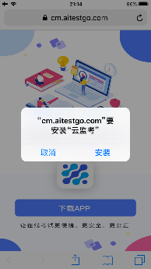
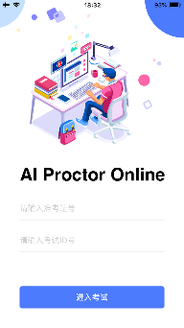
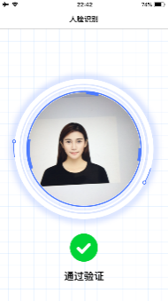
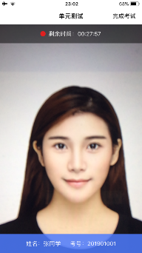
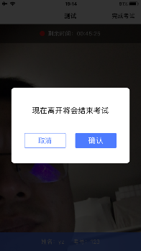
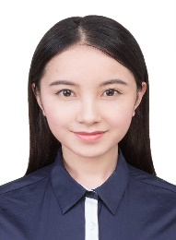
手机端操作步骤
安装AI云监考APP
登录考试
身份识别
（默认识别5次，均失败后可选择跳过识别）
开始考试
结束考试

Slide 4
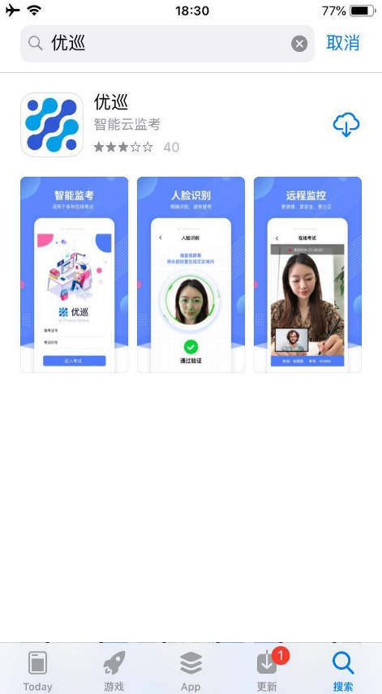
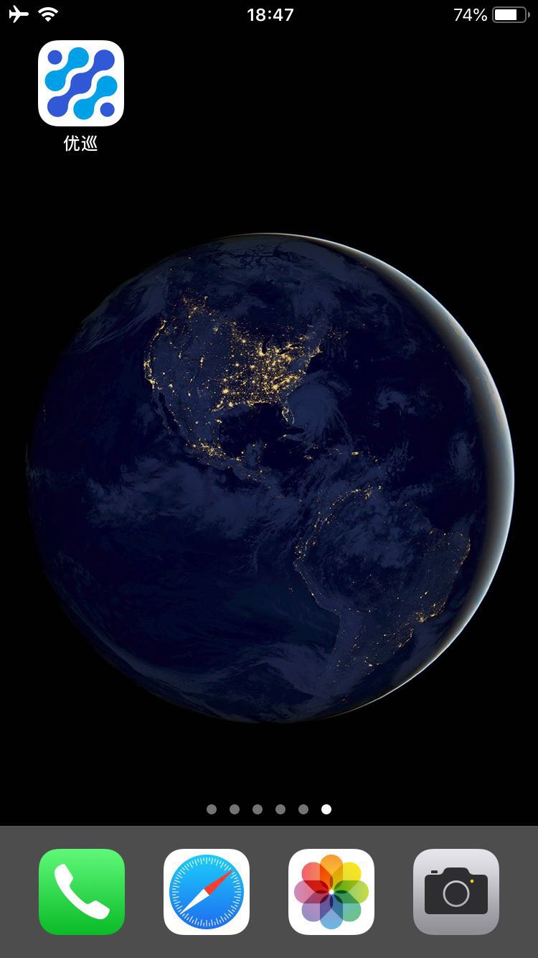
IOS APP下载与安装
在APP Store中搜索优巡，找到以下应用
点击该图标并开始使用
点击图标
下载APP
优巡

Slide 5
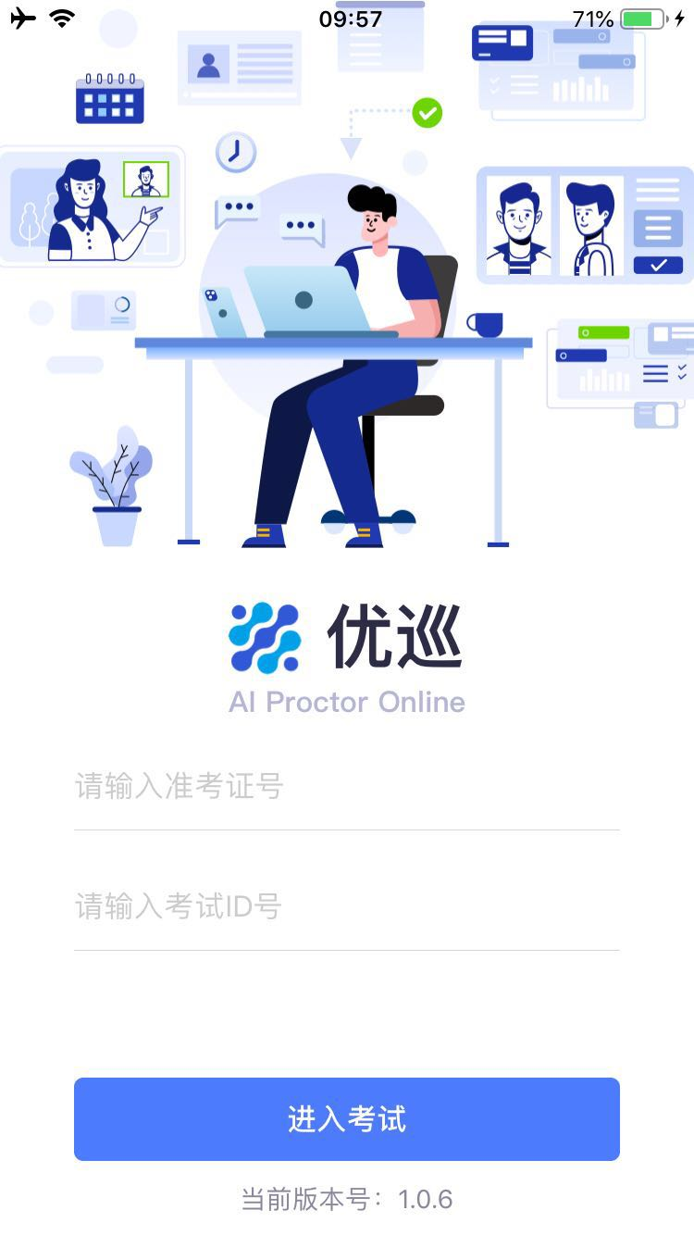
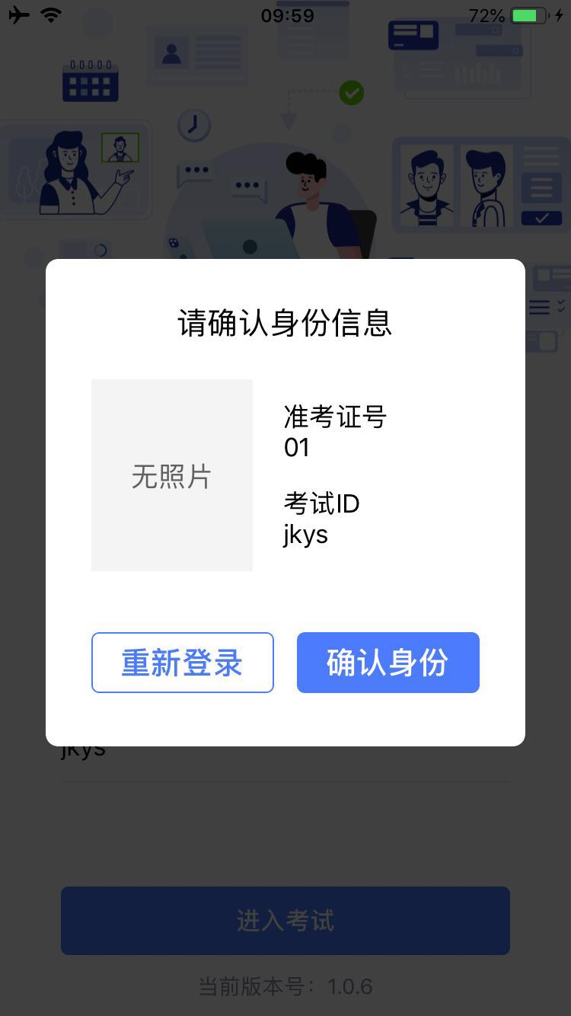
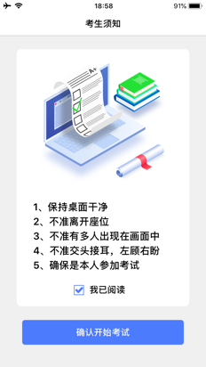
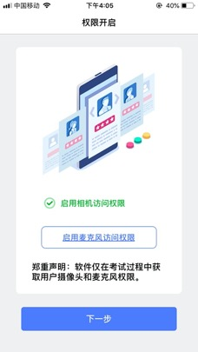
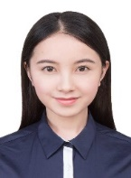
IOS APP端操作-登录并开启权限
开启相机和麦克风权限
进入下一步
输入准考证号和考试ID
确认身份信息
阅读并确认考生须知
照片验证方式显示为报名照，身份证验证方式首次登录显示为“无照片”

Slide 6
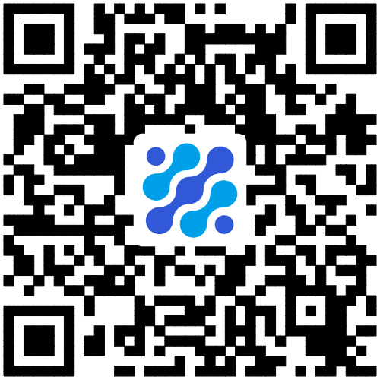
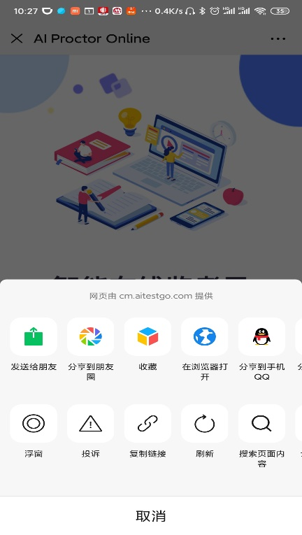
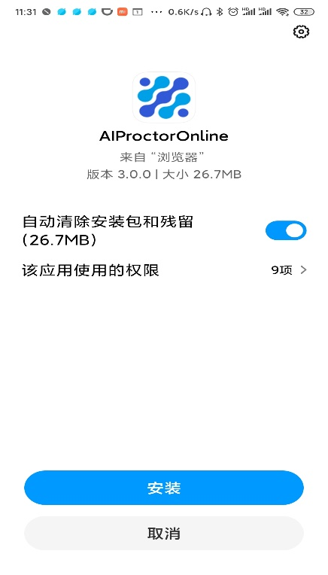
Android APP下载与安装（使用微信扫描二维码下载软件，请勿从其他途径下载）
使用微信扫描下面二维码下载软件（请勿从其他途径下载）
如未自动跳转浏览器请点击右上侧…标志
选择在浏览器打开
点击下载APP，
并安装
Android手机若自动跳转至QQ浏览器或手机自带浏览器，请直接点击下载APP

Slide 7
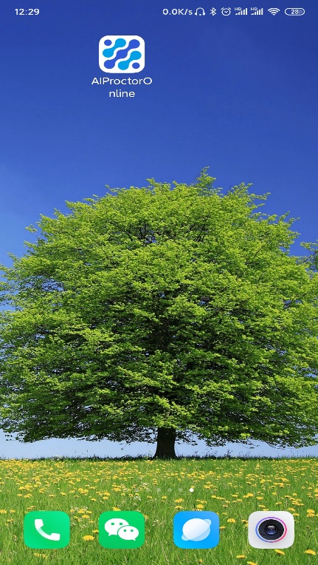
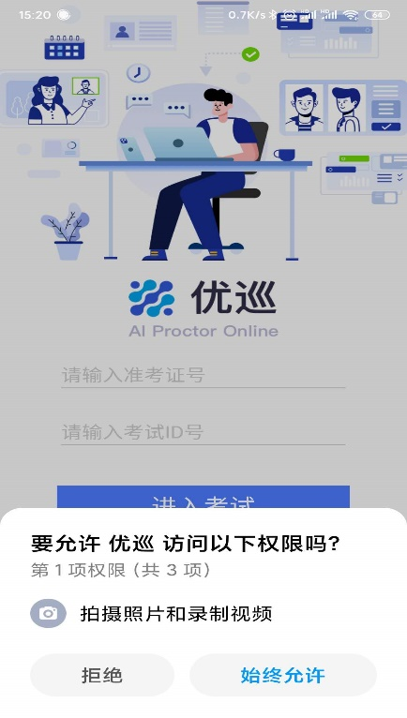
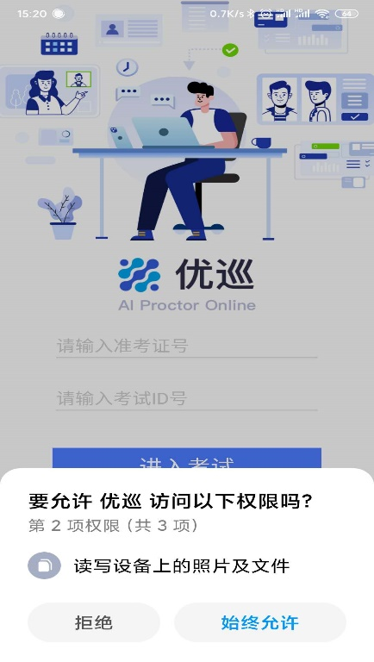
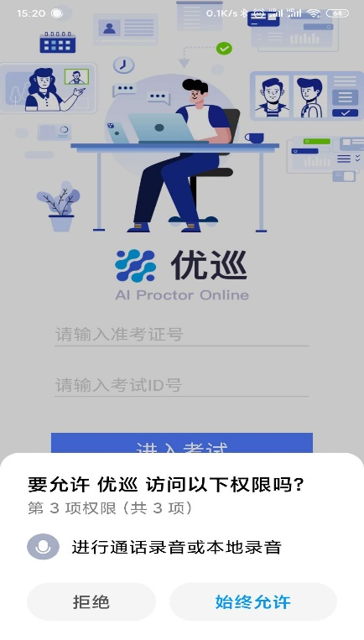
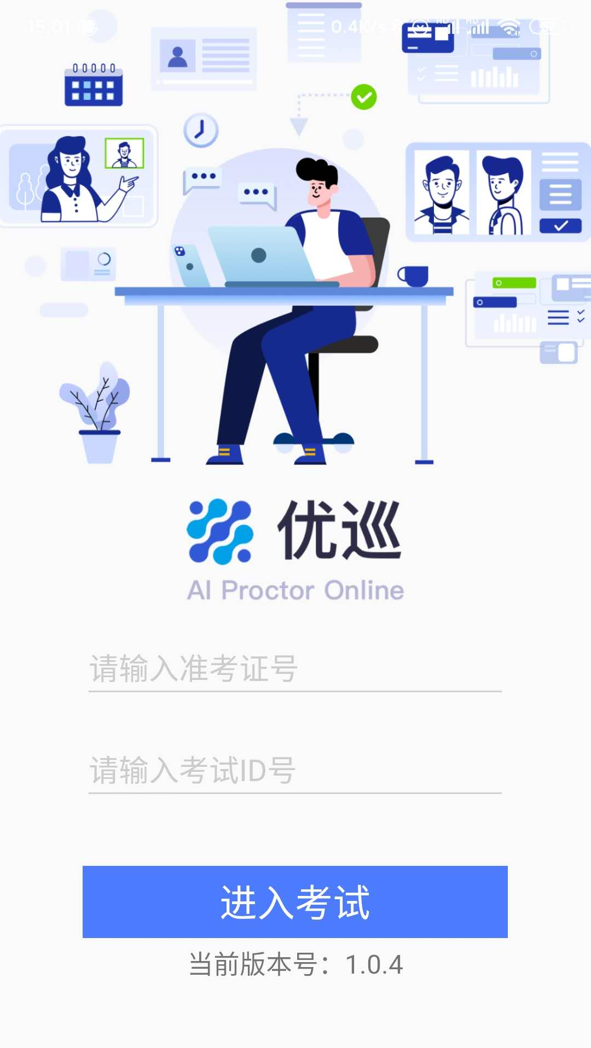
Android APP端操作-登录并开启权限
输入准考证号及考试ID号，进入考试
启动 APP
开启拍摄权限
开启文件权限
开启语音权限
优巡
优巡
不同品牌Android手机开启权限方式不同，请确保开启拍摄、文件、语音权限

Slide 8
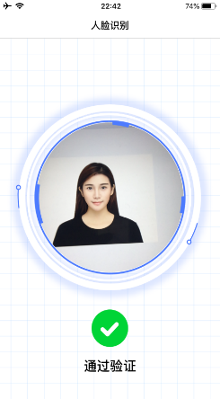
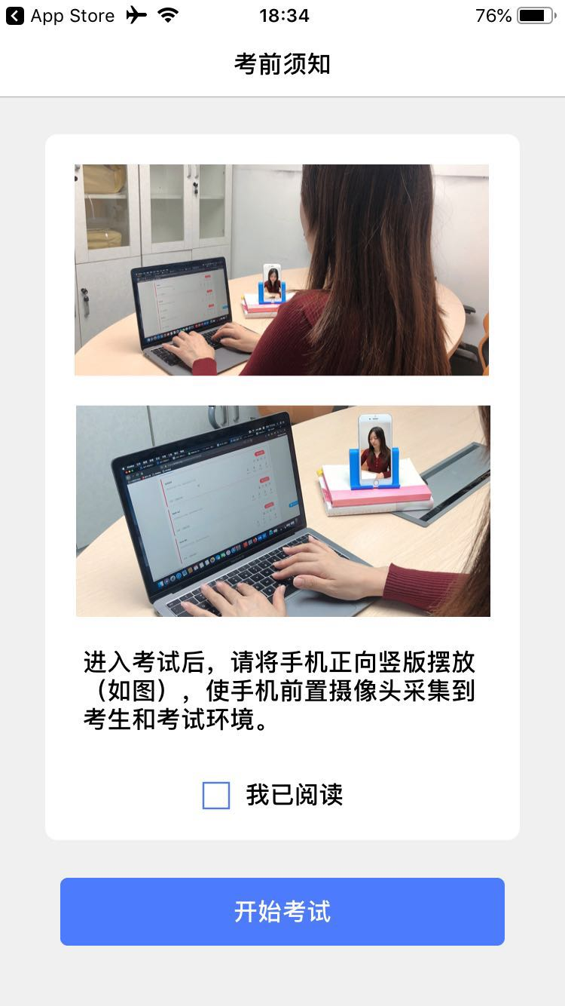
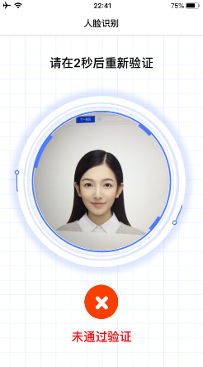
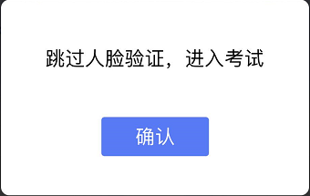
APP端操作-验证并进入考试
验证通过
人脸验证异常
由于光线不稳定或者采集角度原因可能导致验证失败。
连续五次验证失败后系统会提示“跳过人脸验证，进入考试”，不会造成影响监考视频录制。

Slide 9
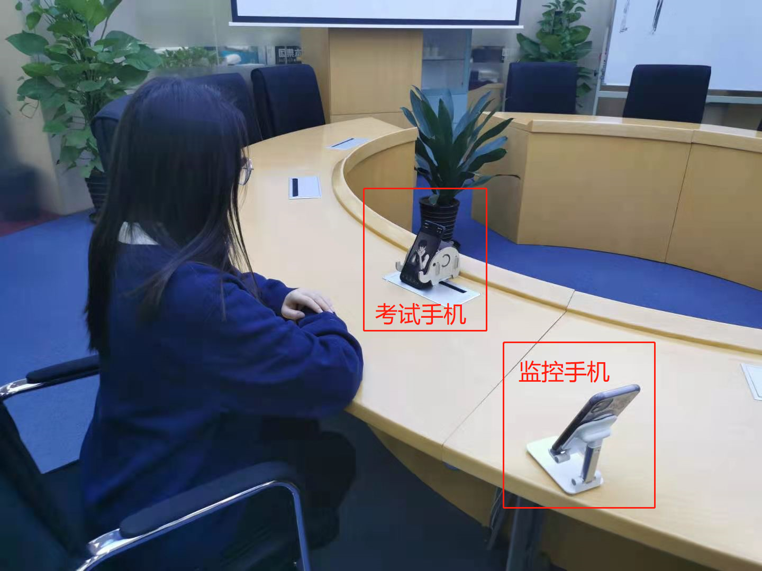
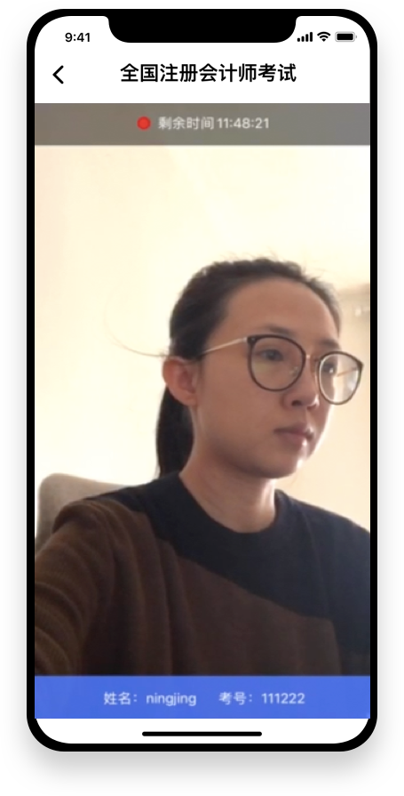
将手机固定在合适位置
放置要求：
1、请保持手机竖直放置；
2、确保前置摄像头可以拍摄到考生的头部、面部、手部和桌面，以免造成无法识别或被错误识别为疑似作弊行为。
在线考试
上图仅为示例，请考生按照要求放置手机。

Slide 10
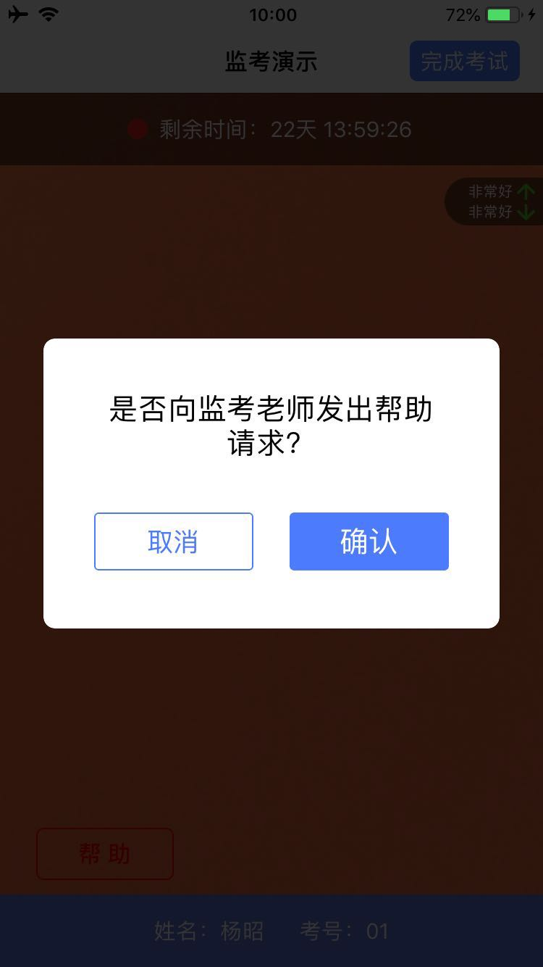
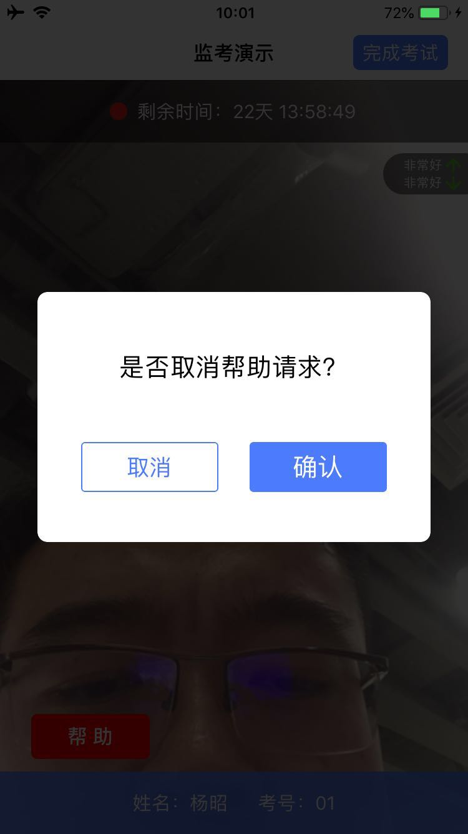
APP端操作-请求帮助
考试中，可点击帮助向监考老师请求帮助
再次点击帮助
取消帮助请求
确认请求帮助
确认取消请求
单元测试
单元测试
帮助
帮助

Slide 11
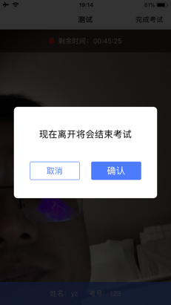
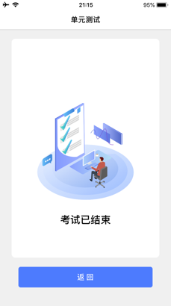
APP端操作-结束考试
考试结束后，点击完成考试
确认结束考试
返回登录界面
单元测试

Slide 12
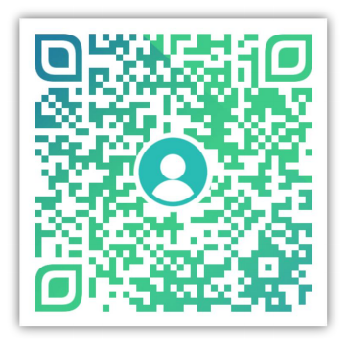
技术支持
手机扫描二维码，获取使用帮助和技术支持。

